Slide 1
AREA DE SEGURIDAD E HIGIENE EN EL DEPORTE
TIRO CON ARCO

Slide 2
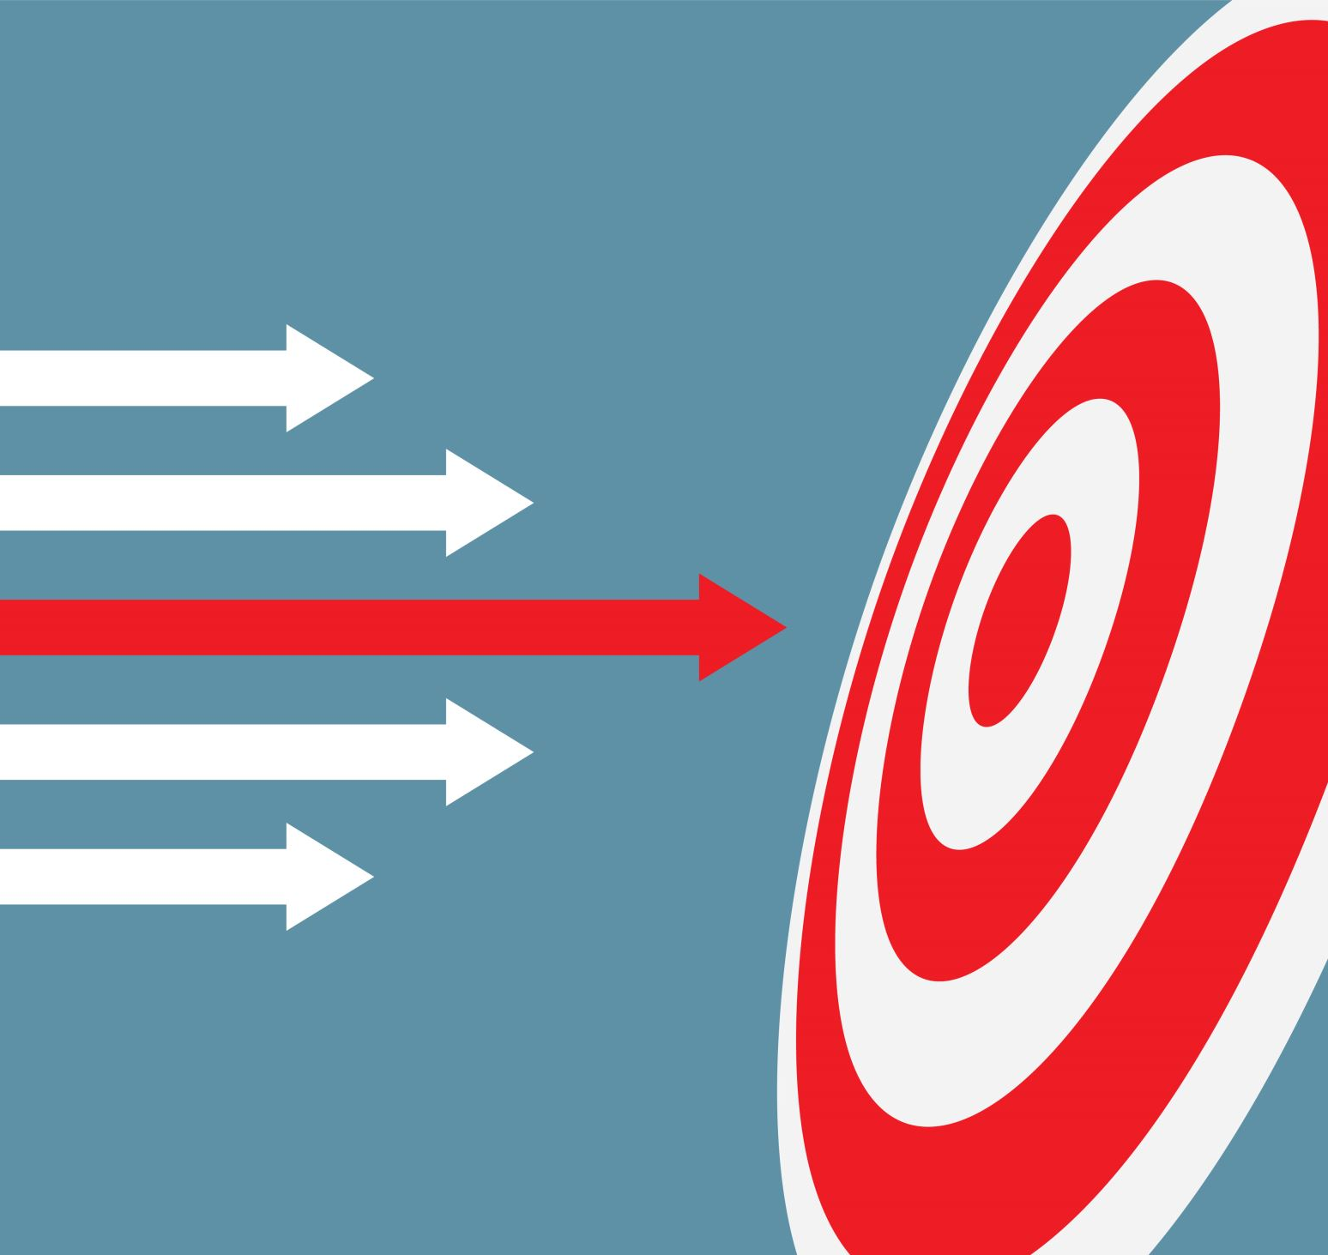
OBJETIVOS GENERALES
CONOCIMIENTO DE LAS NORMAS BÁSICAS DE PREVENCIÓN DE ACCIDENTES Y SU APLICACIÓN EN LOS ENTRENAMIENTOS.
CONOCIMIENTO DE LOS SISTEMAS DE CONTROL DE SEGURIDAD A NIVEL GRUPAL E INDIVIDUAL.
CONOCIMIENTO DE LAS NORMAS BÁSICAS DE COMPORTAMIENTO A INCULCAR A LOS PRINCIPIANTES.
CONOCIMIENTO DE LAS LESIONES MÁS FRECUENTES Y FORMA DE PREVENIRLAS

Slide 3

CONTENIDOS
PREVENCIÓN DE ACCIDENTES
SEGURIDAD DEL GRUPO
SEGURIDAD INDIVIDUAL
EL COMPORTAMIENTO DEL ARQUERO
LESIONES MÁS FRECUENTES
PREVENCIÓN DE LESIONES

Slide 4
PREVENCIÓN DE ACCIDENTES

Slide 5
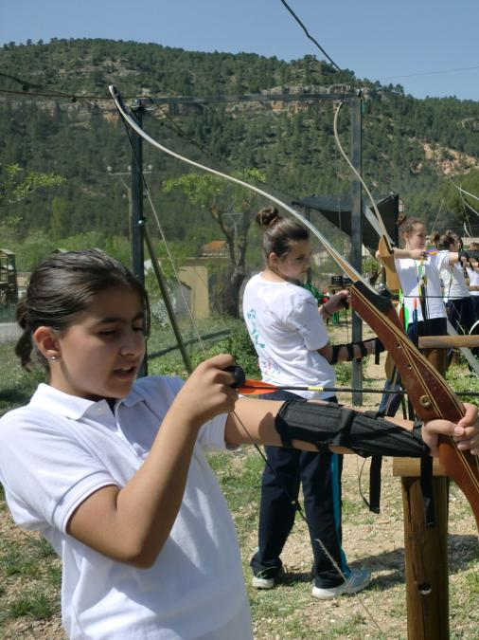
PREVENCIÓN DE ACCIDENTES
ASPECTOS IMPORTANTES A CONTROLAR EN UNA INSTALACIÓN DE TIRO:
  INSPECCIONAR LAS SUPERFICIES DE JUEGO Y ENTRENAMIENTO PARA DETECTAR POSIBLES PELIGROS ANTES DE CADA SESIÓN.

Slide 6
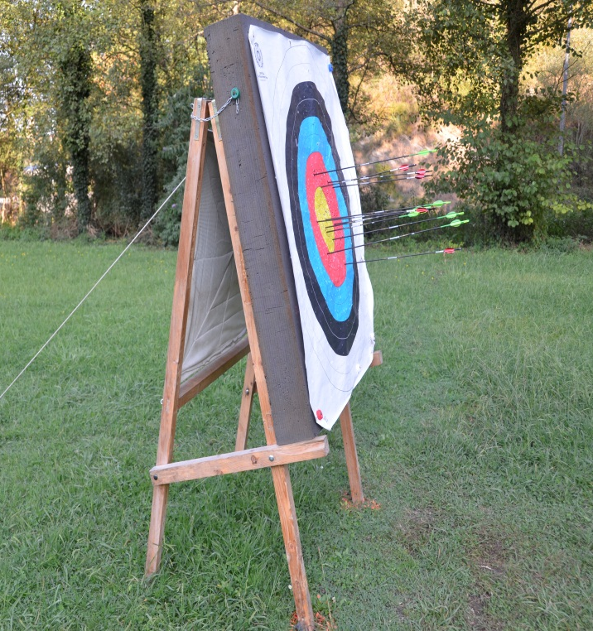
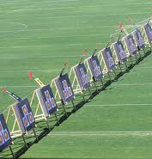
PREVENCIÓN DE ACCIDENTES
  PARAPETOS DEBERÁN ESTAR FIRMEMENTE ANCLADOS DE MANERA QUE NO SE CAIGAN.

Slide 7
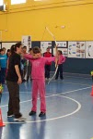
PREVENCIÓN DE ACCIDENTES
  LOS ESPECTADORES DEBERÁN PERMANECER DETRÁS DE LA LÍNEA DE TIRO. SE DEBE VIGILAR ESPECIALMENTE A LOS ESPECTADORES MÁS JÓVENES.

Slide 8
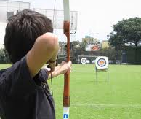
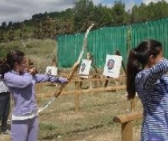
PREVENCIÓN DE ACCIDENTES
  EN INSTALACIONES AL AIRE LIBRE DEBE EXISTIR UNA ZONA DE SEGURIDAD DETRÁS DE LAS DIANAS.

Slide 9
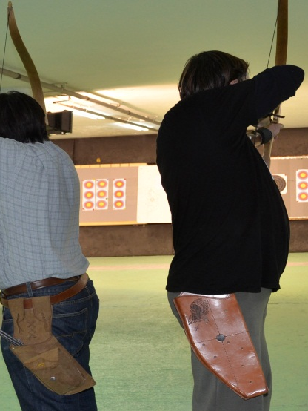
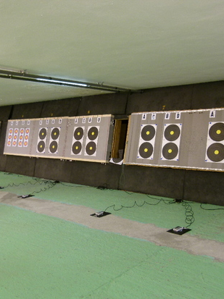
PREVENCIÓN DE ACCIDENTES
  EN INSTALACIONES CUBIERTAS SE DEBEN BLOQUEAR TODAS LAS ENTRADAS QUE DEN ACCESO A LA LÍNEA DE TIRO O DELANTE DE ELLA.
  EN INSTALACIONES CUBIERTAS ES INDISPENSABLE PROTEGER MUROS Y PILARES.

Slide 10
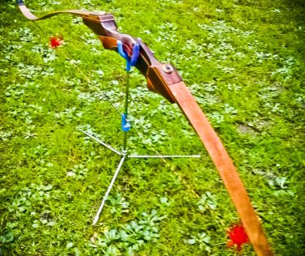
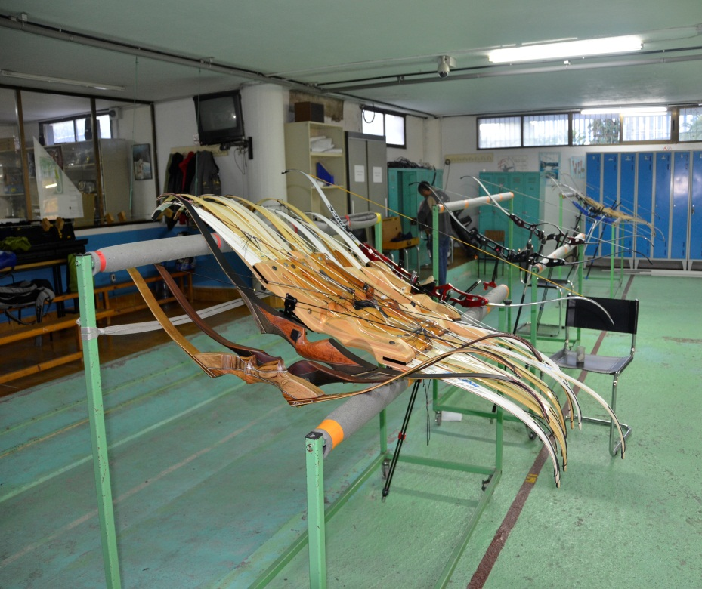
PREVENCIÓN DE ACCIDENTES
  LAS PERCHAS PARA ARCOS ELIMINAN LA POSIBILIDAD DE QUE ALGUIEN DÉ UNA PATADA O PISE EL EQUIPO.

Slide 11
PLAN DE EMERGENCIA
PERSONA RESPONSABLE
Sabe qué equipo de emergencias hay disponible
Mantendrá la seguridad y la calma
Ayudará y atenderá a la persona herida
Dirigirá a los demás mientras llega el personal médico

Slide 12
PLAN DE EMERGENCIA
AYUDANTE O PERSONA DE APOYO
  Hará la llamada telefónica pidiendo asistencia.
  Guiará a la ambulancia dentro y fuera de las instalaciones.
  Mantendrá un listado de teléfonos de emergencia y conocerá la localización de los aparatos telefónicos en las instalaciones.

Slide 13
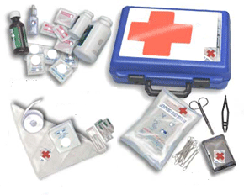
PLAN DE EMERGENCIA
EQUIPO DE PRIMEROS AUXILIOS
  Tijeras
  Imperdibles
  Vendas
  Gasas y algodón, toallitas
  Esparadrapo
  Antisépticos
  Paquetes de frío instantáneo, spray frío
  Guantes de latex
  Bolsas de plástico
  Manual de primeros auxilios

Slide 14
PLAN DE EMERGENCIA
ASEGURARSE DE:
  Siempre hay alguien cerca que sabe cómo utilizar el equipo.
  Todo el mundo sabe donde se guarda el equipo.
  Lo que se utiliza se reemplaza
  No se aplica hielo directamente sobre la piel

Slide 15
PLAN DE EMERGENCIA
PLANO DETALLADO DEL LUGAR DONDE SE IMPARTIRÁN LAS CLASES DE TIRO:
  Localización de los teléfonos
  La sala de primeros auxilios
  Itinerario que los médicos seguirían
  Cualquier otro detalle que se considere útil

Slide 16
SEGURIDAD DEL GRUPO

Slide 17
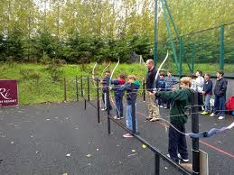
SEGURIDAD DEL GRUPO
SUPERVISIÓN DIRECTA DE UN MONITOR
Razón monitor arquero: 1:6 a 1:12

Slide 18
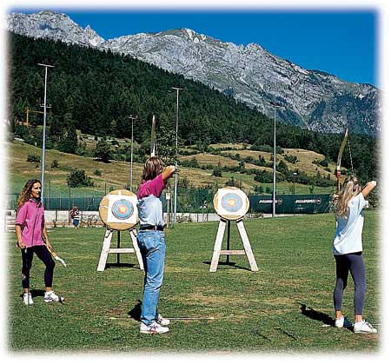
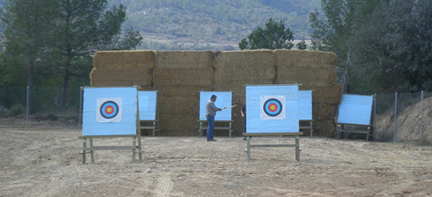
SEGURIDAD DEL GRUPO
BAJO NINGUNA CIRCUNSTANCIA SE DEBE TIRAR SI HAY ALGUIEN EN LA ZONA DE DIANAS O SUS CERCANÍAS.

Slide 19
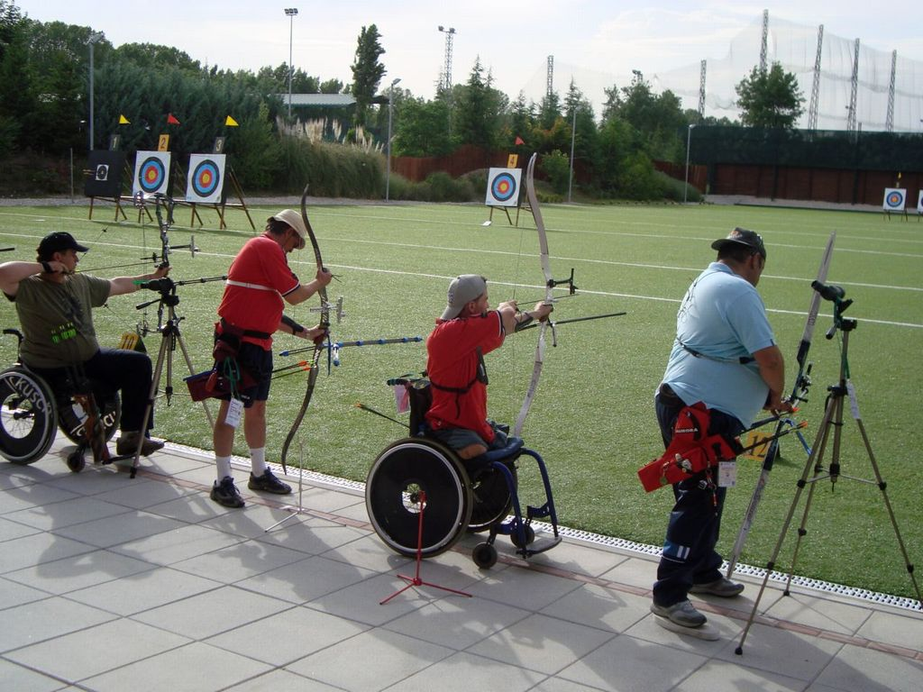
SEGURIDAD DEL GRUPO
LA LÍNEA DE TIRO DEBE SER RECTA. DISTINTAS DISTANCIAS / UNA ÚNICA LÍNEA DE TIRO

Slide 20
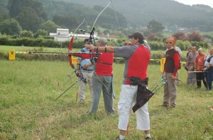
SEGURIDAD DEL GRUPO
TODOS LOS ARQUEROS QUE ESTÉN DISPARANDO DEBEN PERMANECER EN LA LÍNEA DE TIRO Y RETROCEDER UNOS METROS CUANDO HAYAN ACABADO.

Slide 21
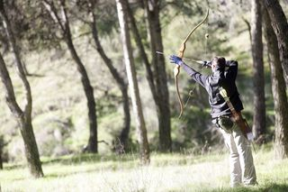
SEGURIDAD DEL GRUPO
LA FLECHA SÓLO DEBE PONERSE EN LA CUERDA CUANDO LOS ARQUEROS SE ENCUENTREN BIEN SITUADOS EN LA LÍNEA DE TIRO Y SE HAYA DADO LA SEÑAL DE QUE EL CAMPO ESTÁ LIBRE.
LOS ARQUEROS SÓLO PUEDEN TENSAR SU ARCO EN LA LÍNEA DE TIRO Y SIEMPRE APUNTANDO A LA DIANA SOBRE LA QUE SE PRETENDE TIRAR.
EVITAR LA APERTURA DE ARRIBA ABAJO. LA POSICIÓN DE TENSADO SERÁ LO MÁS PARALELA POSIBLE AL SUELO

Slide 22
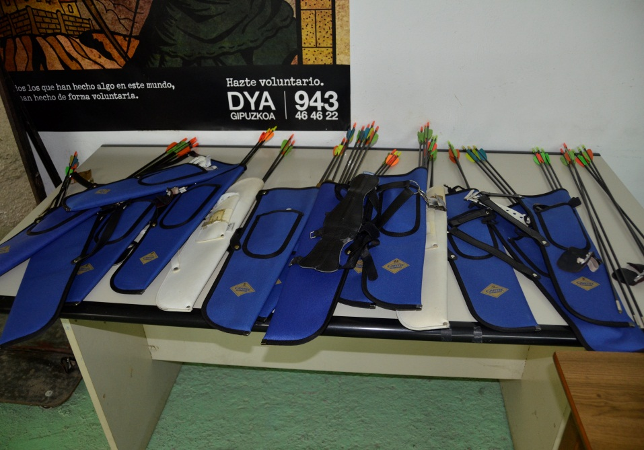
SEGURIDAD DEL GRUPO
ARCOS Y FLECHAS DEBEN TRATARSE CON CUIDADO EN LA LÍNEA DE TIRO.
TENSAR EL ARCO SIN INTERFERIR A OTROS ARQUEROS QUE ESTÉN TIRANDO A SU LADO.
PROPORCIONEN CARCAJES A LOS ALUMNOS.
“La punta de la flecha deberá siempre estar en un carcaj o en un arco apuntando al blanco o en el blanco”

Slide 23
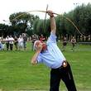
SEGURIDAD DEL GRUPO
PROHIBIDO ARROJAR FLECHAS AL AIRE SIN LA SUPERVISIÓN Y CONTROL DE UN INSTRUCTOR MUY EXPERIMENTADO.
NO TIRAR NUNCA UNA FLECHA HACIA ARRIBA.

Slide 24
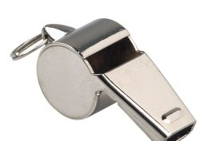
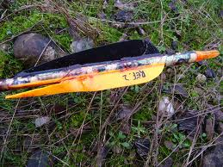
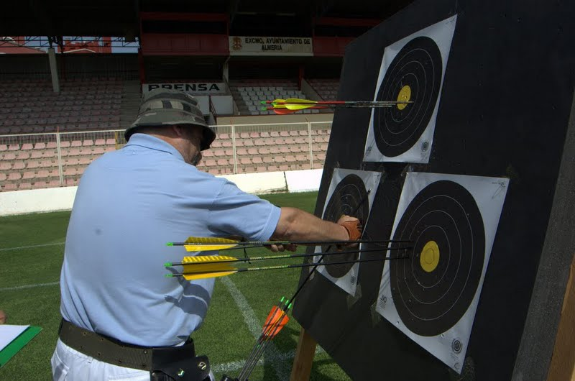
SEGURIDAD DEL GRUPO
ES MEJOR UTILIZAR UN SILBATO DESDE LA PRIMERA CLASE.
PLANEAR Y ORGANIZAR LOS ENTRENAMIENTOS CON LA “SEGURIDAD” EN LA CABEZA.
CONTROLAR EL EQUIPO DE LOS ARQUEROS CON REGULARIDAD.
ASEGURARSE DE QUE LOS ARQUEROS NO SE MOLESTAN O SE TOCAN INVOLUNTARIAMENTE.
SI UN ARCO O UNA FLECHA CAE DELANTE DE LA LÍNEA DE TIRO, EL ARQUERO DEBERÁ ESPERAR HASTA QUE LOS DEMÁS ARQUEROS HAYAN ACABADO SUS DISPAROS ANTES DE RECUPERARLO
AL SACAR LAS FLECHAS DE LA DIANA TENER CUIDADO DE QUE NO HAYA NADIE DETRÁS. LOS ARQUEROS DEBEN ESPERAR A LOS LADOS DEL PARAPETO PARA RETIRAR SUS FLECHAS.

Slide 25
SEGURIDAD INDIVIDUAL

Slide 26

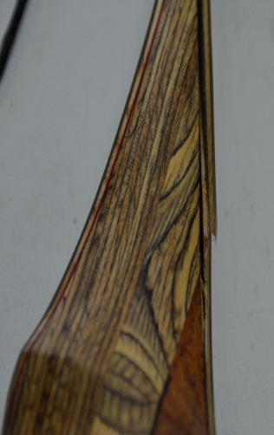
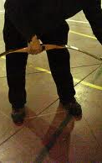
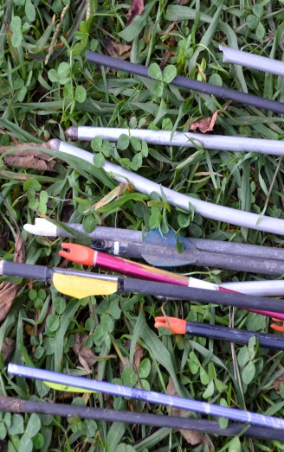
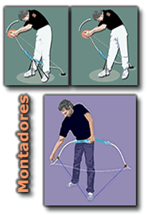
SEGURIDAD INDIVIDUAL
MONTAR EL ARCO CON MONTADORES
SOLTAR EL ARCO SIN NINGUNA FLECHA EN LA CUERDA.
EQUIPO DAÑADO.

Slide 27
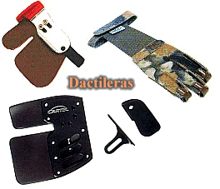
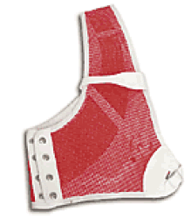
SEGURIDAD INDIVIDUAL
PROTECCIÓN DEL ARQUERO
LAS FLECHAS CORTAS SON MUY PELIGROSAS. PUEDEN SER CAUSA DE GRAVES LESIONES.

Slide 28
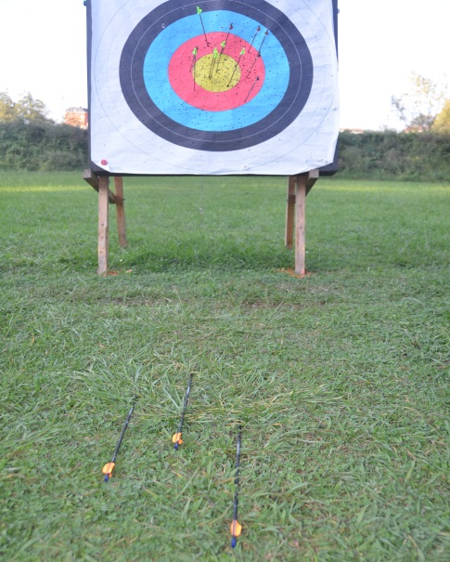
SEGURIDAD INDIVIDUAL
CALENTAMIENTO ADECUADO ANTES DE CADA SESIÓN.
LOS ARQUEROS NO DEBEN CORRER MIENTRAS LLEVAN LAS FLECHAS.
REFERENCIAS FACIALES Y POSICIÓN DE LA CABEZA.
AL ACERCARSE A LA DIANA TENER CUIDADO
CON LAS FLECHAS QUE SE ENCUENTREN
EN EL SUELO

Slide 29
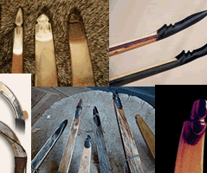
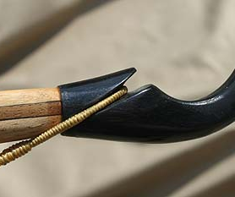
SEGURIDAD INDIVIDUAL
SI SE SIENTE DOLOR NO CONTINUAR. VIGILEN ESPECIALMENTE A LOS DEPORTISTAS QUE SE ESTÁN RECUPERANDO DE UNA ENFERMEDAD O LESIÓN.
RECUPERAR TODAS LAS FLECHAS PERDIDAS PARA EVITAR LESIONES A LOS SIGUIENTES USUARIOS DEL CAMPO.
ATENCIÓN A DETERMINADOS TIPOS DE CUERDAS. TIPS REFORZADOS
NO SOBRETENSAR UN ARCO DE POLEAS
NO TIRAR SI SE TIENE ALGUNA DUDA.

Slide 30
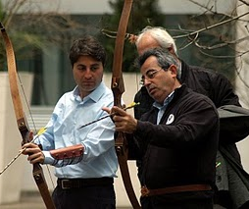
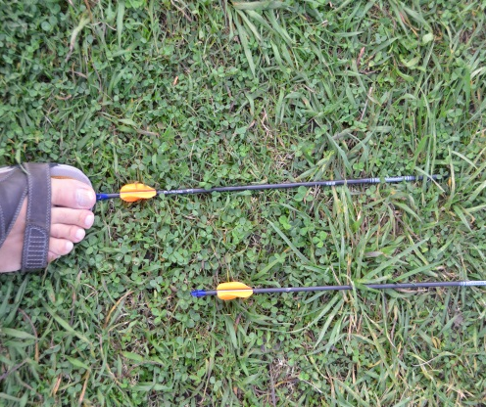
SEGURIDAD INDIVIDUAL
OTROS ASPECTOS A TENER EN CUENTA:
  USAR ROPA AJUSTADA AL CUERPO A LA ALTURA DEL PECHO Y MANGAS. NO USAR ROPA VOLUMINOSA, DESABROCHADA O SUELTA DE LA ZONA DE LOS HOMBROS, PECHO O BRAZOS
  NO LLEVAR JOYAS, RELOJES, BRAZALETES, COLLARES, ETC… QUE PUEDAN SER PELIGROSOS
  ESCONDER LOS CORDONES QUE CUELGUEN, RECOGER EL CABELLO LARGO, LAS CAPUCHAS. PROTEGER Y VACIAR LOS BOLSILLOS DEL PECHO. QUITAR DE LA ROPA LOS ESCUDOS INSIGNIAS Y ALFILERES. CEÑIR LAS MANGAS CORTAS.
  UTILIZAR CALZADO ESTABLE, DEPORTIVO. SUELAS PLANAS. EVITAR EL CALZADO QUE NO PERMITA UNA BUENA ESTABILIDAD DEL CUERPO.
  NO USAR SANDALIAS YA QUE AL RECOGER LAS FLECHAS, LAS QUE SE ENCUENTRAN ENTRE LA HIERBA, PODRÍAN LASTIMARNOS

Slide 31
EL COMPORTAMIENTO DEL ARQUERO

Slide 32
COMPORTAMIENTO DEL ARQUERO
NO HABLAR EN LA LÍNEA DE TIRO, NI DISTRAER A OTROS ARQUEROS DURANTE LA TIRADA.
SÓLO EL MONITOR PUEDE HACER COMENTARIOS SOBRE UN ARQUERO QUE ESTÁ TIRANDO.
ES MEJOR UN COMENTARIO ALENTADOR QUE UNO SARCÁSTICO.
NO HACER COMENTARIOS POCO AMABLES O DENIGRANTES SOBRE EL PROPIO TIRO PORQUE PUEDEN MOLESTAR O DISTRAER A ALGUIEN.
EN CASO DE TENER PROBLEMAS, DAR UN PASO ATRÁS Y AVISAR AL MONITOR; NO MOLESTAR A LOS COMPAÑEROS.

Slide 33
COMPORTAMIENTO DEL ARQUERO
CUANDO SE HAYA ACABADO DE TIRAR, ABANDONAR HACIA ATRÁS LA LÍNEA DE TIRO, PARA DEJAR A LOS DEMÁS ARQUEROS COMPLETAR SU TANDA.
NO TOCAR NUNCA EL EQUIPO DE OTRO ARQUERO SIN PERMISO.
DEJAR LAS FLECHAS DE LOS OTROS ARQUEROS EN LA DIANA, A MENOS QUE LE PIDAN RECUPERARLAS.
RESPETAR LAS OTRAS FLECHAS QUE ESTÁN EN LA DIANA, CUANDO SE RECUPERAN LAS PROPIAS.
SER SINCEROS AL TOMAR LA PUNTUACION; SIEMPRE SER JUSTOS.

Slide 34
COMPORTAMIENTO DEL ARQUERO
SOBRE TODO SER BUENOS DEPORTISTAS.
ESTAR ATENTOS Y COLABORAR CON LOS EMPLEADOS DEL CLUB QUE ESTÉN CUMPLIENDO CON SUS OBLIGACIONES.
OFRECERSE PARA AYUDAR EN ALGUNAS TAREAS, COMO POR EJEMPLO MOVER LAS DIANAS, ETC…
LOS ARQUEROS QUE TENGAN UNA OPINIÓN QUE NO COINCIDA CON LA DEL MONITOR O CON ALGUNA REGLA O ACTUACIÓN DEL CLUB, DEBERÁN ASISTIR A LA OPORTUNA REUNIÓN Y EXPRESAR SUS PUNTOS DE VISTA.
SE DEBE TIRAR SÓLO A LA DISTANCIA QUE SE ESTÉ CAPACITADO (CON APROBACIÓN DEL ENTRENADOR)

Slide 35
COMPORTAMIENTO DEL ARQUERO
NO SE DEBE CONSUMIR ALCOHOL EN EL CAMPO.
NO SE PERMITE FUMAR EN LA ZONA DE DEPORTISTAS.
MUCHOS ARQUEROS TIRANDO AL MISMO BLANCO LO DAÑAN, AYUDA A CONSERVAR LOS MATERIALES DE LA INSTALACIÓN
LOS ARQUEROS DEBEN RECOGER DEL TERRENO TODAS LAS FLECHAS QUE SE LES ROMPAN EN LA PRÁCTICA DEL TIRO, SIN ABANDONAR OTROS RESTOS EN EL MISMO (PLUMAS ROTAS O DESPEGADAS, CULATINES ROTOS, PLÁSTICOS, LATAS, PAPELES…). LOS ARQUEROS ESTÁN OBLIGADOS A MANTENER EN CAMPO DE TIRO LIMPIO.

Slide 36
LESIONES MÁS FRECUENTES

Slide 37
LESIONES MAS FRECUENTES
Aparte de las lesiones cortantes y punzantes de las puntas de las flechas, las lesiones musculares son frecuentes en este deporte.
Los músculos son sometidos a una tensión mantenida, a un movimiento brusco y vibraciones que el cuerpo debe absorber.
El esfuerzo asimétrico provoca un desarrollo asimétrico que puede ser un riesgo para sufrir dolores de espalda.
Trabajo considerable y repetitivo en muñecas, codos y hombros que traumatiza ligamentos, tendones y músculos de dichas regiones pudiendo provocar lesiones.
LAS LESIONES HABITUALES EN EL TIRO CON ARCO ESTÁN LOCALIZADAS TODAS ELLAS EN EL TREN SUPERIOR Y EN RELACIÓN A LOS DEDOS, ANTEBRAZO, HOMBROS (PRINCIPALMENTE), ESPALDA, CUELLO Y ALGÚN GOLPE DE MENOR IMPORTANCIA EN LA CARA, CAUSADO POR EL CONTACTO DE LA CUERDA DEL ARCO O LA DACTILERA Y SUS SUPLEMENTOS.

Slide 38
LESIONES MAS FRECUENTES
Para comprender mejor el mecanismo de producción de las lesiones en los tiradores es útil analizar el gesto deportivo y los músculos que intervienen:
En la apertura del arco hacia el punto de anclaje intervienen músculos de la parte superior del brazo, antebrazo y mano (la cuerda no puede ser estirada hacia atrás con los músculos de la espalda solamente)
Esta tensión en la mano, antebrazo y también de la mano de arco (no deseada) debe transferirse a los músculos de la espalda.
Acto seguido se pasa a apuntar y a la expansión, que se realiza rotando la escápula hacia abajo y hacia la columna, abriendo el pecho en un movimiento continuo.
Siguiendo con este movimiento continuo se pasa a realizar la suelta y continuidad del tiro hasta que la flecha impacta en la diana.

Slide 39
LESIONES MAS FRECUENTES
EN TODO ESTE PROCESO INTERVIENEN UNA SERIE DE MÚSCULOS QUE PARTICIPAN EN MAYOR O MENOR MEDIDA:
  MÚSCULOS MOTORES PRINCIPALES DE LA TÉCNICA (15)
  MÚSCULOS MOTORES FUNDAMENTALES DE LA TÉCNICA (3)
  MÚSCULOS MOTORES ACCESORIOS DE LA TÉCNICA (2)
  MÚSCULOS MOTORES ANTAGÓNICOS DE LA TÉCNICA (2)
  MÚSCULOS MOTORES PRINCIPALES EN LA ESTÁTICA DEL EQUILIBRIO (21)
Hay que tener presente que es muy dificil o casi imposible el aislar el trabajo de un músculo.

Slide 40
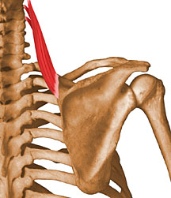
MUSCULOS MOTORES PRINCIPALES DE LA TECNICA
ANGULAR DE LA ESCÁPULA
Cubierto por el trapecio, une la escápula con la columna vertebral. Es elevador y aductor de la escápula. Este músculo es el responsable de elevar la escápula 5 cm.

Slide 41
MUSCULOS MOTORES PRINCIPALES DE LA TECNICA
El del brazo de arco debe estar relajado y el de cuerda tira de la escápula hacia la columna

Slide 42
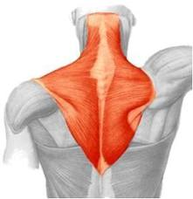
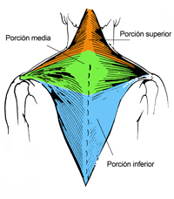
MUSCULOS MOTORES PRINCIPALES DE LA TECNICA
TRAPECIO
Une la cintura escapular con la columna vertebral. La “parte superior” eleva la escápula, la “parte media” aproxima la escápula y la “parte inferior” desciende la escápula.

Slide 43
MUSCULOS MOTORES PRINCIPALES DE LA TECNICA
El correspondiente a la escápula de arco debe tener una contracción isométrica para hacer de tope y evitar que entre hacia la columna. El de la escápula de cuerda tracciona de ella de una manera activa en la apertura y suelta.
La suelta debe ser iniciada por el trapecio.

Slide 44
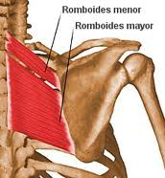
MUSCULOS MOTORES PRINCIPALES DE LA TECNICA
ROMBOIDES MAYOR Y MENOR:
Cubierto por el trapecio. Une la escápula con la columna vertebral. Aproxima la escápula a la columna.

Slide 45
MUSCULOS MOTORES PRINCIPALES DE LA TECNICA
En el brazo de arco debe estar distendido para evitar que el hombro se hunda hacia dentro. El de brazo de cuerda tira de la escápula, ayudando al brazo que está tirando de la cuerda. Actúa también aduciendo el ángulo inferior de la escápula, haciendo que ésta rote hacia abajo.

Slide 46
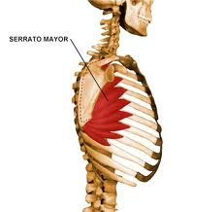
MUSCULOS MOTORES PRINCIPALES DE LA TECNICA
SERRATO MAYOR:
Situado en la cara lateral superior del torax. Tiene tres orígenes en las costillas y tres inserciones en la escápula.
Tracciona de la escápula hacia delante.

Slide 47
MUSCULOS MOTORES PRINCIPALES DE LA TECNICA
El del brazo de arco hace que el hombro no se hunda pegando la escápula a la espalda. Empuja el arco hacia la diana. El del brazo de cuerda debe contraerse para realizar la suelta.

Slide 48
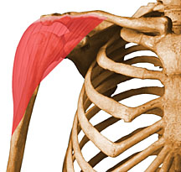
MUSCULOS MOTORES PRINCIPALES DE LA TECNICA
DELTOIDES (Parte anterior, media y posterior):
Anterior: Elevación lateral del brazo o separación. Rotación interna. Elevación anterior.
Media. Elevación lateral del brazo o separación.
Posterior: Elevación lateral del brazo o separación. Rotación externa. Elevación posterior

Slide 49
MUSCULOS MOTORES PRINCIPALES DE LA TECNICA
DELTOIDES (parte anterior, media y posterior)
Anterior: El del brazo de arco mantiene todo el peso del conjunto brazo + arco. El del brazo de cuerda le mantiene realizando la alineación.
Media: Es la porción del deltoides que trabaja más en el mantenimiento del arco. El del brazo de cuerda determina la elevación del codo.
Posterior: El del brazo de arco mantiene todo el peso del conjunto brazo + arco. El del brazo de cuerda tira hacia atrás del brazo para realizar la apertura y el anclaje.

Slide 50
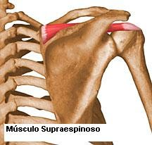
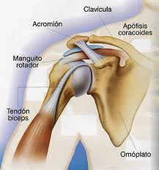
MUSCULOS MOTORES PRINCIPALES DE LA TECNICA
SUPRAESPINOSO:
Inicia el movimiento de separación o abducción. Inicia la abducción desde los 0º a los 30º.
Pasa por debajo de un hueso llamado acromion, por un espacio denominado, por tanto, subacromial. Aquí se encuentra también la bursa que protege del roce del músculo con el hueso.

Slide 51
MUSCULOS MOTORES PRINCIPALES DE LA TECNICA
Ayuda a mantener el arco, puesto que tracciona del húmero y lo adapta a la escápula

Slide 52
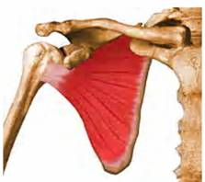
MUSCULOS MOTORES PRINCIPALES DE LA TECNICA
SUBESCAPULAR:
Cubre la cara anterior de la escápula.
Aproximación del brazo y rotación interna

Slide 53
MUSCULOS MOTORES PRINCIPALES DE LA TECNICA
El del brazo de arco interviene en la rotación interna del hombro y en el anclaje del mismo. El del brazo de cuerda no debe intervenir.

Slide 54
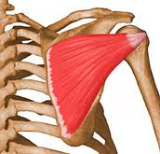
MUSCULOS MOTORES PRINCIPALES DE LA TECNICA
INFRAESPINOSO:
Aproxima o desciende el brazo. Rotador externo del brazo.

Slide 55
MUSCULOS MOTORES PRINCIPALES DE LA TECNICA
El del brazo de arco debe estar relajado. El del brazo de cuerda tracciona cooperando en la apertura.

Slide 56
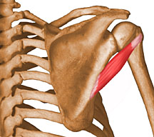
MUSCULOS MOTORES PRINCIPALES DE LA TECNICA
REDONDO MENOR:
Aproxima o desciende el brazo. Rotador externo del brazo.

Slide 57
MUSCULOS MOTORES PRINCIPALES DE LA TECNICA
El del brazo de arco debe estar relajado. El del brazo de cuerda interviene activamente produciendo una rotación externa en el momento de la suelta y en la apertura del arco.

Slide 58
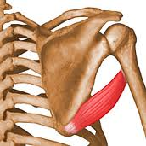
MUSCULOS MOTORES PRINCIPALES DE LA TECNICA
REDONDO MAYOR:
Aproxima y desciende el brazo. Rotador interno del brazo.

Slide 59
MUSCULOS MOTORES PRINCIPALES DE LA TECNICA
El del brazo de arco actúa realizando la rotación interna del brazo para realizar la puntería. El del brazo de cuerda colabora en la apertura.

Slide 60
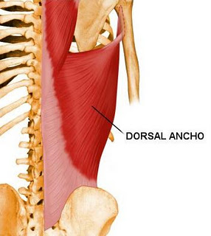
MUSCULOS MOTORES PRINCIPALES DE LA TECNICA
DORSAL MAYOR:
Desciende y aproxima el brazo. Rotador interno del brazo.

Slide 61
MUSCULOS MOTORES PRINCIPALES DE LA TECNICA
El del brazo de arco no debe intervenir de una manera activa en la puntería. El del brazo de cuerda colabora en la apertura. Si la apertura se realiza desde arriba, interviene activamente, puesto que los dos brazos deben descender.

Slide 62
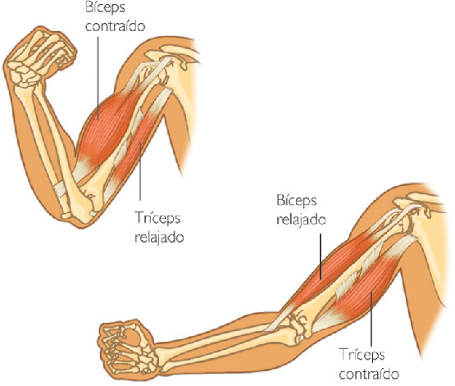
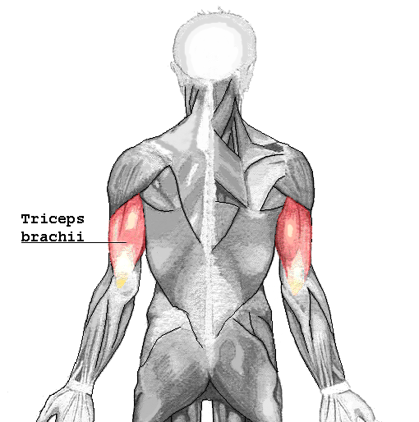
MUSCULOS MOTORES PRINCIPALES DE LA TECNICA
TRICEPS:
Extiende el codo. Es el principal extensor del antebrazo.

Slide 63
MUSCULOS MOTORES PRINCIPALES DE LA TECNICA
El del brazo de arco bloquea las articulaciones para realizar la puntería. La del brazo de cuerda tracciona del codo hacia atrás.

Slide 64
MUSCULOS MOTORES PRINCIPALES DE LA TECNICA
Extensión y separación de la muñeca.
Los del brazo de arco deben estar relajados. Los del brazo de cuerda deben tener cierta contracción para controlar la alineación de la muñeca con el antebrazo y evitar la flexión.

Slide 65
MUSCULOS MOTORES PRINCIPALES DE LA TECNICA
La contracción de estos músculos en el brazo de arco hacen que el brazo realice la pronación. Con ello se consiguen dos cosas:
Una mejor alineación de los ejes mecánicos del cúbito y del radio.
Una pronación del antebrazo que evita que la cuerda le golpee al ejecutar la suelta.
Los músculos del brazo de cuerda deben estar totalmente relajados.

Slide 66
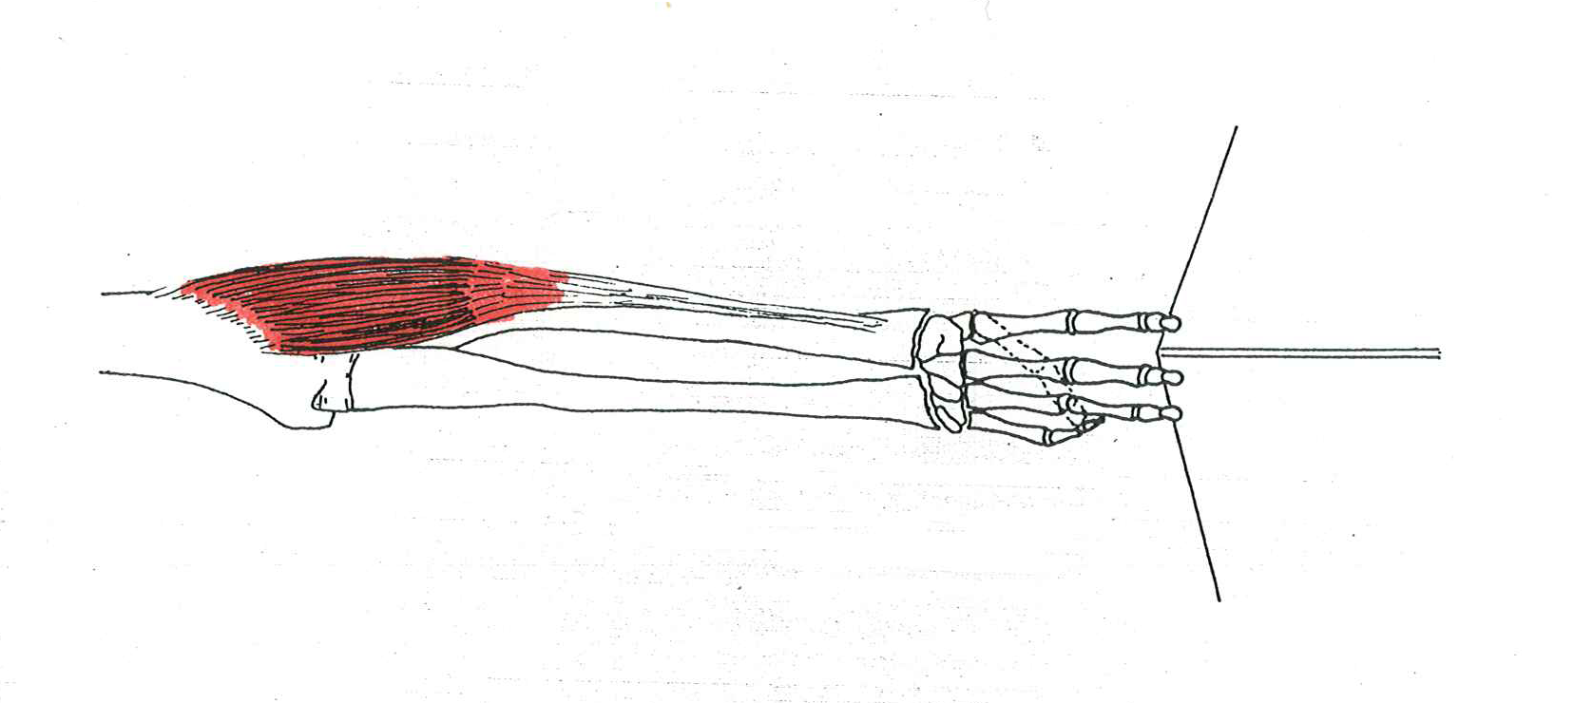
MUSCULOS MOTORES PRINCIPALES DE LA TECNICA
SUPINADOR LARGO
Supinador del antebrazo. Actúa también flexionando el antebrazo a nivel del codo
El del brazo de arco debe estar totalmente relajado. El del brazo de cuerda debe intervenir activamente para que la mano esté alineada con la cuerda y su borde inferior no se dirija hacia fuera.

Slide 67
MUSCULOS MOTORES FUNDAMENTALES DE LA TÉCNICA
Flexiona la 1ª y 2ª falange. Contribuye a la flexión de la muñeca.
El del brazo de arco debe estar totalmente relajado. El del brazo de cuerda es el otro músculo que tracciona de la cuerda. Debe conjugar la fuerza y la coordinación, puesto que debe cambiar súbitamente de una gran tensión a una relajación (la suelta)
Su intervención no debe ser muy activa dado que eso supondría una flexión de la segunda falange.

Slide 68
MUSCULOS MOTORES FUNDAMENTALES DE LA TÉCNICA
Flexiona la 1ª falange y contribuye a la flexión de la muñeca.
El del brazo de arco y el del brazo de cuerda deben estar totalmente relajados. La llamada “suelta de dedos” se produce por acción de este músculo.

Slide 69
MUSCULOS MOTORES FUNDAMENTALES DE LA TÉCNICA
SUPINADOR CORTO
En el del brazo de arco, para evitar que la cuerda, en la suelta, golpee en el antebrazo y lograr una mejor alineación de los ejes mecánicos, el brazo ha de estar en PRONACIÓN. Por tal motivo debe estar relajado. El del brazo de cuerda realiza una SUPINACIÓN para que la mano esté alineada con la cuerda y su borde inferior no se dirija hacia fuera.

Slide 70

-MÚSCULOS MOTORES ACCESORIOS DE LA TÉCNICA
Esternocleidomastoideo: Inclina la cabeza hacia músculo que se contrae.
Dorsal Mayor (según la técnica)
-MÚSCULOS MOTORES ANTAGÓNICOS DE LA TÉCNICA
Extensor común de los dedos*
Extiende la 1ª falange y la muñeca
El del brazo de arco y cuerda totalmente relajados.
Extensor propio del dedo índice*
Extiende la 1ª falange del dedo índice.
El del brazo de arco y cuerda totalmente relajados.
La llamada “suelta de dedos” se produce por acción de éstos músculos.

Slide 71

MÚSCULOS MOTORES PRINCIPALES EN LA ESTÁTICA DEL EQUILIBRIO EN LA TÉCNICA
Cuello/Cabeza: Largo del cuello
Espinoso de la cabeza
Tronco: Rectos del abdomen
Transverso del abdomen
Oblicuo menor
Oblicuo mayor
Dorsal largo
Ileocostal
Columna: Espinoso dorsal
Cuadrado lumbar
Pierna/Cadera: Cuadriceps femoral
Sartorio
Pectíneo
Glúteo mayor, mediano y menor
Biceps crural
Semitendinoso
Semimembranoso
Tensor de la fascia lata
Aductor mayor, mediano y menor
Rodilla/Pie: Gemelos
Plantar

Slide 72

LESIONES MAS FRECUENTES

Slide 73
LESIONES MAS FRECUENTES
Trabajo orientado a investigar cuales son las lesiones más frecuentes en el deportista de tiro con arco y las causas que las originan, con el objetivo de prevenirlas o, una vez que ocurren, tratarlas.
Sobre un grupo de arqueros de ambos sexos, de diferentes categorías y con arcos de distintos tipos y potencias.
Los síntomas más comunes fueron, de mayor a menor porcentaje;

Slide 74


Slide 75
LESIONES MAS FRECUENTES
OTRAS MOLESTIAS Y LESIONES LEVES:
  Dolor, inflamación y parestesias en los dedos de cuerda.
  Tendinitis en la muñeca de arco.
  Golpes de cuerda en el brazo de arco.
  Heridas superficiales en mejillas debidas a la cuerda.
  Ganglión en tendones extensores de la muñeca por exceso de potencia en el arco

Slide 76
LESIONES MAS FRECUENTES
DOLOR DE LOS MÚSCULOS DE LA ESPALDA
DOLOR MUSCULAR (MIALGIAS)
CONTRACTURAS CERVICALES (CERVIALGIAS)
DOLOR LUMBAR (LUMBALGIAS)
DOLOR DE HOMBRO (tendinitis)
DOLOR DE CODO (epicondilitis)
DEDOS DOLORIDOS
OTRAS LESIONES

Slide 77
LESIONES MAS FRECUENTES
DOLOR DE LOS MÚSCULOS DE LA ESPALDA
Lesión o trauma: ejercicio o trabajo físicamente exigente distensión muscular
Tensión con sobrecarga : usar demasiado el músculo, muy pronto o con excesiva frecuencia contractura

Slide 78
DOLOR DE LOS MÚSCULOS DE LA ESPALDA
DISTENSIÓN:
Lesión microscópica del músculo, que se produce al sobrepasar los límites normales de la elasticidad, produciéndose un estiramiento de las fibras musculares pudiendo llegar al desgarro parcial o completo de las mismas.
Si afectados los vasos sanguíneos hematoma. La zona se hincha y tumefacta por edema y hemorragia.
Signo clínico de depresión: al pasar los dedos se nota una depresión en la zona.
Se manifiesta por dolor intenso y súbito. Se siente como una punzada y se puede escuchar como un chasquido. Limitación muscular funcional.

Slide 79
DOLOR DE LOS MÚSCULOS DE LA ESPALDA
Tres grados:
Grado 1 o leve.
Estiramiento o rotura de alguna fibra muscular
Ligera molestia pero movilidad completa
Deportista no consciente de la lesión cuando se produce
Grado 2 o moderado
Rotura moderada de fibras
Palpación dolorosa
Pérdida de movilidad
Abandono de la actividad
Grado 3 o grave
  Rotura completa del vientre muscular
  Palpación: defecto notable y amplio en la fibra muscular
  Menos capacidad de movilidad y carga
  Dolor más intenso
  Presencia de edema importante
Evolución: En función del grado de la lesión. Rápida y favorable a la mejoría en pocos días (8-10) si es leve. Grado 2 o moderado, de 2 a 3 semanas. Grado 3 o grave, 3 semanas a un mes.

Slide 80
DOLOR DE LOS MÚSCULOS DE LA ESPALDA
Tratamiento:
-Hielo, compresión, elevación y reposo
-Fisioterapia
Prevención:
-Preparación previa del músculo con ejercicios de calentamiento y estiramientos.
-Fortalecimiento de los músculos mediante ejercicios.
-Progresividad en las cargas.
-Trabajos de flexibilidad.
-Estirando después de los entrenamientos

Slide 81
DOLOR DE LOS MÚSCULOS DE LA ESPALDA
CONTRACTURA:
Contracciones musculares dolorosas, de corta duración e involuntarias, causadas por isquemia, contusión, desequilibrio hidro-electrolítico, sobrecarga de trabajo muscular.
Son especialmente frecuentes en la musculatura que rodea nuestra columna vertebral, produciendo dolor lumbar y dolor en el cuello o dolor cervical malas posturas.
Se manifiesta por dolor intenso y contracción del músculo afectado.
Tratamiento: Estirar el músculo y al controlar la contracción dar un ligero masaje para controlar el dolor e incrementar el flujo sanguíneo.
Prevención:
Preparación previa del músculo con ejercicios de calentamiento y estiramientos.
Fortalecimiento de los músculos mediante ejercicios.
Progresividad en las cargas.
Trabajos de flexibilidad.
Estirando después de los entrenamientos
Terapia postural

Slide 82

DOLOR DE LOS MÚSCULOS DE LA ESPALDA
-Dolor entre el cuello y la articulación del hombro.
-Se debe a la fatiga del músculo trapecio.
-Puede estar localizado en uno o dos de los hombros.
-La causa más común es la posición de la escápula: habitual en muchos arqueros el gesto de levantar los hombros cuando sube el brazo de arco y el brazo de cuerda. Esta mala acción activa el músculo trapecio creando excesiva tensión en los hombros y en el cuello.
-Levantar sólo los brazos manteniendo las escápulas muy bajas y relajadas.

Slide 83

DOLOR DE HOMBRO (TENDINITIS)
El más grave de los problemas de hombro se produce en el “manguito de los rotadores” del hombro de cuerda.
Conjunto de músculos y tendones que dan estabilidad al hombro. Su importancia estriba en mantener la cabeza del húmero dentro de la cavidad glenoidea de la escápula.
Músculos: Supraespinoso. Infraespinoso. Redondo menor y Subescapular
Otras partes. Rodete glenoideo y la cápsula articular.
El achaque más común asociado a esta lesión del “Manguito de los rotadores” es la Tendinitis.

Slide 84


DOLOR DE HOMBRO
TENDINITIS
Inflamación de los tendones de los músculos del hombro, principalmente del músculo supraespinoso
Pinzamiento en el espacio subacromial del tendón del músculo supraespinoso y choque repetido de éste con el acromion y el ligamento coracoacromial.
La causa principal es la apertura incorrecta del arco. El arquero que sufre este problema en un “tirador de brazo”. Usa el biceps para abrir el arco en vez de los músculos de la escápula del brazo de cuerda. Esto provoca un sobreestiramiento de los ligamentos y tendones de esa zona que se inflaman y rozan con estructuras óseas.
Se manifiesta por dolor asociado con el músculo del brazo. Dolor en el brazo en
horas de la noche, especialmente al acostarse sobre el hombro afectado. Debilidad para elevar el brazo por encima de la cabeza.

Slide 85
DOLOR DE HOMBRO
TENDINITIS
Tratamiento: Reposo articular y evitar actividades que causen dolor.
Aplicación de compresas con hielo y antiinflamatorios. Iniciar sesiones de fisioterapia.
Después para recuperar la movilidad perdida y combatir la atrofia muscular las sesiones serán de aplicación de calor, ejercicios de estiramiento del tendón afectado y reforzamiento muscular.
Prevención: Calentamiento adecuado previo y posterior.
Ejercicios de fortalecimiento y estiramientos.
Técnica adecuada aprendiendo a abrir correctamente el arco manteniendo el biceps relajado y manteniendo ambas escápulas bajas lo que reducirá la tensión del hombro y permitirá un rango de movimiento completo
Prueba diagnóstica: Test de Jobe

Slide 86

DOLOR DE HOMBRO
BURSITIS DEL HOMBRO
Infamación de la bursa del hombro
Esta lesión puede comprometer al hombro que tensa o al que hace el esfuerzo de sostener el arco contra la fuerza de estiramiento.

Slide 87


DOLOR DE HOMBRO
BURSITIS DEL HOMBRO
Se manifiesta por sensibilidad y dolor articular por pellizcamiento al estirar el arco y al levantar el brazo del hombro comprometido.
Rigidez cuando se mueve la articulación afectada.
Hinchazón, calor o enrojecimiento sobre la articulación.
Tratamiento: Descanso o inmovilización temporal de la articulación afectada. Hielo. Luego calor. Antiinflamatorios. Fisioterapia.
Prevención: Calentamiento adecuado previo y posterior. Ejercicios de fortalecimiento y estiramientos. Técnica adecuada.

Slide 88

DOLOR DE CODO (EPICONDILITIS)
EPICONDILITIS. “CODO DEL ARQUERO”
Inflamación de los tendones que se originan en la cara externa del codo, que son los tendones de los músculos extensores de los dedos y la muñeca y los supinadores del antebrazo.

Slide 89
DOLOR DE CODO (EPICONDILITIS)
EPICONDILITIS. “CODO DEL ARQUERO”
Surge como resultado de una tensión mantenida o por sobreesfuerzos repetidos de esta musculatura. En el tiro con arco la causa suele ser por una tensión excesiva de la cuerda y técnica defectuosa.
El codo del brazo de arco, si es un arco compuesto, que es más pesado que los tradicionales, también puede producir una lesión similar.
Se manifiesta por dolor en la cara lateral (externa) del codo que se acentúa después de un uso intensivo o repetitivo de la extremidad.
Tratamiento: Reposo, disminución de la inflamación y fortalecimiento de los músculos y tendones. Reinserción gradual en el deporte.
Prevención: Calentamiento adecuado previo y posterior. Ejercicios de fortalecimiento y estiramientos.

Slide 90
DEDOS DOLORIDOS
-Dolor producido por la presión ejercida por la cuerda sobre los dedos sobre todo cuando el agarre de la cuerda se realiza más hacia la punta de los mismos (1ª articulación de los tres dedos de la mano de cuerda).
-300 flechas x 40 libras = 12.000 libras = 6 Tn de peso acumulado.
-Los dedos doloridos son el resultado de la fricción
-Dolor producido por la presión ejercida por la cuerda sobre las callosidades o durezas, cuando la callosidad ya es demasiado dura, causando presión adicional sobre los nervios.
Se manifiesta por dolor, inflamación, parestesia en los dedos de cuerda.
Prevención: Realizar el agarre profundo de los dedos, el la que la cuerda se coloca entre la primera y segunda falange del dedo medio.
Mantener las callosidades bien cuidadas

Slide 91

DEDOS DOLORIDOS
-

Slide 92

DEDOS DOLORIDOS

Slide 93


OTRAS LESIONES
PROBLEMAS POSTURALES. ASIMETRÍA
  El lado del brazo de cuerda estira de forma continua grandes cantidades de peso acumulativo, mientra el lado del brazo de arco resiste a la compresión de forma continua.
TENDINITIS EN MUÑECA DE ARCO
GOLPES DE CUERDA EN EL BRAZO DE ARCO
Muy frecuentes por no realizar correctamente
la PRONACIÓN del antebrazo por medio de los
músculos “pronador redondo y cuadrado” o por no
mantener relajado el músculo “supinador largo”.
HERIDAS SUPERFICIALES EN MEJILLAS Y DEDOS DEBIDAS A LA CUERDA DEL ARCO
GANGLIÓN EN TENDONES EXTENSORES
DE MUÑECA POR EXCESO DE POTENCIA
EN EL ARCO

Slide 94
PREVENCIÓN

Slide 95
PREVENCIÓN
PRINCIPALES CAUSAS DE LAS LESIONES:
  FALTA DE CALENTAMIENTO
  FALTA DE PREPARACIÓN FÍSICA BÁSICA
  MALA TÉCNICA EN LA EJECUCIÓN DEL GESTO DEPORTIVO
OTROS FACTORES:
  Factores climáticos:
  Frío excesivo.
  Calor agobiante y humedad ambiente.
  Viento cruzado muy fuerte.
  Equipo inadecuado:
  Demasiada potencia.
  Ropa inadecuada.
  No usar peto.
  Falta de protección en el brazo de arco.
  Falta de protección en los dedos de cuerda
  Sobreentrenamiento:
  Fatiga muscular.
  Saturación, pérdida de interés
  Factores sicológicos:
  Incapacidad de relajación muscular.
  Falta de concentración

Slide 96
CALENTAMIENTO

Slide 97
CALENTAMIENTO EN EL TIRO CON ARCO
CONSIDERACIONES A TENER EN CUENTA POR PARTE DEL MONITOR
Tener en cuenta que niños de edad inferior a los 13-14 años no deberán nunca realizar ejercicios anaeróbicos prolongados.
Importante: los niños menores de 7 años no son capaces de mantener una tensión muscular prolongada.
No todos los niños adquieren su desarrollo a la misma edad, por lo que la duración e intensidad de los ejercicios de calentamiento y de la práctica de tiro variará mucho de unos chicos a otros.
Tener en cuenta que el tiro con arco es un ejercicio completamente asimétrico y deformante.
En el caso de los niños de edades inferiores a los 15 años, todos los ejercicios, tanto de calentamiento como deportivos en sí, han de estar bien equilibrados con el desarrollo de la elasticidad que, en esas edades, es cuando se adquiere. Por ello pondremos especial atención a los estiramientos después de cualquier tipo de ejercicio.

Slide 98
CALENTAMIENTO EN EL TIRO CON ARCO
En el calentamiento se movilizan músculos de muy diverso tipo por lo que se harán estiramientos de todos los músculos que han entrado en juego. Tras el tiro, solamente estiraremos aquellos músculos que intervienen en la práctica de nuestro deporte.
Tener mucho cuidado. Los estiramientos son muy peligrosos si no se hacen adecuadamente, pudiendo ocasionarse lesiones. Por tanto si no sabemos realizar algún estiramiento concreto, es mejor no intentarlo.
Nunca hacer los calentamientos de las diferentes partes del cuerpo de forma aleatoria, sino que debemos ir calentando sucesivamente los diferentes grupos musculares que están más o menos conectados.

Slide 99
CALENTAMIENTO EN EL TIRO CON ARCO
Se define como el conjunto de ejercicios físicos que se realizan antes de una actividad que requiera un esfuerzo superior al que normalmente se realiza.

Slide 100
CALENTAMIENTO EN EL TIRO CON ARCO
VENTAJAS:
Mayor gasto cardiaco: mayor frecuencia cardiaca, mayor volumen sistólico mayor flujo sanguíneo favoreciendo la vascularización periférica por medio de una vasodilatación de los capilares.
Incrementa el nivel metabólico, es decir, el ritmo al que se puede gastar la energía acumulada.
Mayor capacidad respiratoria: elevación de la frecuencia respiratoria: 12 a 15 resp./min. a 20 a 25 resp./min. (esto dependerá del individuo y de su condición física.)
Incrementa el intercambio de oxígeno en los alvéolos pulmonares y en las paredes celulares.
Evita accidentes musculares: un músculo calentado correctamente es menos propenso a sufrir contracturas, desgarros o roturas que un músculo frío o no calentado convenientemente.

Slide 101
CALENTAMIENTO EN EL TIRO CON ARCO
Incrementa la velocidad de transmisión del impulso nervioso.
Eleva la temperatura corporal: como consecuencia de un mayor aporte sanguíneo se elevara la temperatura corporal afectando positivamente a la viscosidad intramuscular (inversamente proporcional a la temperatura), favoreciendo por tanto el intercambio entre los tejidos.
Facilita a los músculos la recuperación tras la contracción de una manera más eficaz y eficiente.
Disminuye la tensión muscular o, lo que es lo mismo, permite una mejor relajación del músculo tras la contracción, bajando el llamado tono muscular.
Mejora la preparación psicológica: un deportista que no haya calentado previamente entrará mucho peor en acción puesto que mentalmente no estará preparado para rendir al máximo de sus posibilidades.

Slide 102
CALENTAMIENTO EN EL TIRO CON ARCO
Clases de calentamientos:
Calentamiento general: se basa en un tipo de calentamiento para todo el cuerpo de una forma global (atendiendo a todos los grupos musculares más importantes), así como al sistema cardio−respiratorio.
Calentamiento específico: está indicado a aquellos músculos que más vamos a utilizar.

Slide 103
CALENTAMIENTO EN EL TIRO CON ARCO
Características del calentamiento
-La respiración: respirar únicamente lo que nos pida el organismo. Como dato orientativo podemos situar la frecuencia entre 20 ó 25 resp./min. Además la respiración debe ser rítmica y ajustar cada individuo su ritmo propio respiratorio.
-La duración: entre 10 min. hasta 20 ó 25 min. e incluso más, dependerá sobre todo de los siguientes factores:
· Condición física del deportista.
· Tipo de actividad a realizar.
· Intensidad de la actividad.

Slide 104
CALENTAMIENTO EN EL TIRO CON ARCO
-Intensidad del calentamiento: será uno de los factores más importantes a tener en cuenta, si realizásemos un calentamiento demasiado intenso podríamos incurrir en aspectos muy negativos como pueden ser: más deuda de oxígeno, incidir negativamente en el sistema nervioso, crear una fatiga general perjudicial, aumentar la concentración de ácido láctico...
-Duración de los efectos conseguidos: como norma podemos afirmar que los efectos positivos conseguidos por medio del calentamiento se pierden por encima de los 5 min. aproximadamente, por lo tanto el tiempo que se debe mediar entre el calentamiento y la actividad física a realizar deberá ser el mínimo posible.

Slide 105
CALENTAMIENTO EN EL TIRO CON ARCO
EJERCICIOS DE CALENTAMIENTO GLOBAL
CARRERA: Trote suave para todas las edades, nunca forzando. Se trata de conseguir que el sistema nervioso y el circulatorio se despierten. Pero la carrera se debe hacer después de haber calentado las piernas y hecho algunos ejercicios que suban previamente el ritmo respiratorio. (Tiempo máximo de carrera: 30 segundos para los más pequeños).
SENTADILLAS: Colocarse erguido, separando un poco los pies, colocándolos paralelos. Bajar las manos mientras nos colocamos en cuclillas todo lo bajo que podamos, hasta tocar el suelo con las palmas de las manos, para después levantarse. (Para los más pequeños repetir a ritmo medio de 3 a 4 veces).
SENTADILLAS EN CRUZ: Empezaremos igual que en el ejercicio anterior, pero al levantarse abrir los brazos, a la vez, hacia los lados de forma que queden en cruz, cuando volvamos a posición de erguidos. (Para los más pequeños repetir a ritmo medio de 2 a 3 veces).
RECOGIDA: Caminar durante sesenta segundos, a ritmo medio, y cada cinco segundos pararse y colocarse en cuclillas, como si fuéramos a recoger algo del suelo. Seguidamente levantarse. Este ejercicio se puede intercalar, dos o tres veces, entremedias de otros ejercicios de calentamiento global que programemos.
LA GARZA: Caminar durante 40 segundos, levantando cada cinco segundos bien alto una pierna, con la rodilla doblada, y la mano correspondiente. Ir alternando entre las dos piernas.

Slide 106
CALENTAMIENTO EN EL TIRO CON ARCO
EL VUELO: Trotar durante 30 segundos, a la vez que con los brazos se imita el aleteo de un ave. Este ejercicio puede sustituir a la carrera.
HACER EL POTRO: Correr de treinta a cuarenta segundos a la vez que se van dando saltos de vez en cuando.
SALTO DE PUNTERAS: Colocarse erguido, con los pies juntos y los brazos a lo largo del cuerpo. Durante 30 segundos ir dando saltos de forma rápida, apoyándose en las puntas de los pies.
A LA PATA COJA: Durante 15 ó 20 segundos, y a ritmo rápido, saltar a la pata coja, a la vez que se avanza, la mitad del tiempo con un pie y la otra mitad con el otro.
EJERCICIOS CON LA CUERDA: Los típicos: Salto a la comba individual hacia adelante y hacia atrás, salto a la comba mantenida entre dos compañeros, que se van alternado, pequeños saltos con la comba individual reducida a la mitad de su longitud, doblándola, salto por encima con los pies juntos, tirar entre dos de la cuerda, etc. (Todos estos ejercicios, para los más pequeños, no serán muy prolongados, ni se harán excesivamente bruscos).

Slide 107
CALENTAMIENTO EN EL TIRO CON ARCO
Ejercicios de calentamiento específicos:
Cuello. -Movimiento hacia los hombros
-Movimiento adelante-atrás
-Giros izquierda-derecha
-Rotación

Slide 108
CALENTAMIENTO EN EL TIRO CON ARCO
Hombros
-Con brazos extendidos girar hacia delante y hacia atrás
-Con brazos extendidos elevación brazos arriba, abajo, en cruz y abajo
Codos
-Subir-bajar el brazo

Slide 109
CALENTAMIENTO EN EL TIRO CON ARCO
Muñecas
-Subir-bajar con mano extendida
-Izquierda-derecha con mano extendida
-Rotar la mano con ésta extendida
Dedos
-Juntar y presionar
-Abrir-cerrar
-Coger y estirar

Slide 110


CALENTAMIENTO EN EL TIRO CON ARCO
Cintura
-Inclinación del tronco a ambos lados
-Inclinación del tronco hacia delante a tocar los pies
-Inclinación del tronco hacia atrás a tocar los pies
con la mano del mismo costado alternativamente.

Slide 111
CALENTAMIENTO EN EL TIRO CON ARCO
Sesiones:
-Calentamiento muscular con goma

Slide 112
ESTIRAMIENTOS

Slide 113
ESTIRAMIENTOS EN EL TIRO CON ARCO
ESTIRAMIENTOS
Los estiramientos tienen como finalidad fundamental aumentar la flexibilidad, en el caso de los más jóvenes, o mantenerla, en el caso de
los adultos, o incluso evitar su deterioro progresivo cuando se alcanza la mediana edad. El tiro con arco es una de las disciplinas que más se benefician de una flexibilidad óptima dependiendo, por supuesto, de la edad del deportista.
Se define la flexibilidad como la capacidad del organismo para mover las articulaciones atendiendo al rango de su movilidad, con la ayuda de unos músculos concretos.
Cada articulación del cuerpo tiene un rango de movilidad específico y, por lo tanto, la flexibilidad no es una característica general, es decir, se puede ser flexible para una articulación y rígido para otra.
Cuestión muy importante a tener en cuenta en relación con la flexibilidad: debemos ser muy escrupulosos a la hora de enseñar los ejercicios de estiramiento por el alto riesgo de lesión que entrañan. Debemos pues prestar atención individualizada a los alumnos de los cursos de iniciación a fin de enseñarles los límites a los que pueden llegar.

Slide 114
ESTIRAMIENTOS EN EL TIRO CON ARCO
Algunos datos a tener en cuenta:
Cuando el músculo se estira se desencadena un fenómeno llamado reflejo de estiramiento.
Los ejercicios de estiramiento deben realizarse siempre en función del grado de implicación del deportista en la práctica de un deporte concreto.
Nunca haremos ejercicios de estiramiento de músculos que no hayan sido previamente calentados.

Slide 115
ESTIRAMIENTOS EN EL TIRO CON ARCO
VENTAJAS DE LOS EJERCICIOS DE ESTIRAMIENTO
Aparte de la mejora en la flexibilidad, necesaria en la práctica de cualquier deporte, se pueden destacar otras ventajas en la realización habitual de ejercicios de estiramiento:
1) Optimización del aprendizaje del gesto de tiro, habida cuenta de que éste se va a realizar con mucha más efectividad y menos esfuerzo.
2) Disminución del riesgo de lesiones, sobre todo contracturas y desgarros musculares.
3) Reducción drástica de los problemas de espalda.
4) Disminución de los problemas musculares derivados de sobrecargas por excesivo entrenamiento o largas competiciones.
5) Disminución de la tensión muscular necesaria para realizar el gesto del tiro y, consecuentemente, menor fatiga y mayor rendimiento.
6) Incremento de la relajación física y psíquica, sobre todo después de una sesión de entrenamiento o una competición.

Slide 116
ESTIRAMIENTOS EN EL TIRO CON ARCO
TRÍCEPS BRAQUIAL
Colóquese de pie con un brazo flexionado por detrás de la región lumbar y
el antebrazo tan elevado como le sea posible. Lleve el otro bazo por detrás
de la cabeza, con el codo flexionado, de forma que llegue a entrelazar los
dedos de ambas manos. Expire el aire lentamente mientras tira con ambas
manos en sentidos contrarios. Repita el ejercicio con el otro lado.
Para volver a la posición inicial, hágalo lentamente, mientras toma aire en
abundancia.
Este ejercicio es más eficaz si se apoya el codo elevado contra una pared.
Flexione un brazo hacia atrás por el lateral de la cabeza, hasta que toque con la mano la escápula (omoplato) contraria.
Coja el codo flexionado con la otra mano y espire el aire mientras, lentamente, tira de él hacia abajo.
Repita el ejercicio con el brazo contrario.
Para volver a la posición inicial, hágalo lentamente mientras toma aire en abundancia.

Slide 117
ESTIRAMIENTOS EN EL TIRO CON ARCO
ROTADOR EXTERNO DE LOS HOMBROS (PARTE POSTERIOR)
Colóquese de pie con los brazos por detrás de la espalda, deforma que uno de ellos esté flexionado con el reverso de lamano hacia el tronco y la otra mano sujete el codo.
Espire el aire lentamente, mientras tira suavemente del codo para llevarlo hasta la mitad de la espalda.
Repita el ejercicio con el otro lado.
Para volver a la posición inicial, hágalo lentamente, mientras toma aire en abundancia.
Si no llega a coger el codo con la mano contraria, agarre el antebrazo.

Slide 118
ESTIRAMIENTOS EN EL TIRO CON ARCO
FLEXORES DE LA MUÑECA
Coloque las manos al frente, a la altura y cerca deltronco, con los dedos hacia arriba, de forma que con la base de una muñeca pueda presionar sobre los dedos de la mano contraria.
Espire el aire lentamente, mientras presiona los dedos hacia atrás.
Repita el ejercicio con la otra mano.
Para volver a la posición inicial, hágalo lentamente, mientras toma aire en abundancia.

Slide 119
ESTIRAMIENTOS EN EL TIRO CON ARCO
Colóquese de pie, a una distancia aproximada de un metro, de una barra horizontal o cualquier otro asidero o superficie que le permita sujetarse con las manos. Este asidero debe estar situado a una altura intermedia entre sus hombros y sus caderas, correspondiente a la posición erguida.
Extienda los brazos sobre la cabeza y agárrese a la barra, flexionado el tronco y manteniendo brazos y piernas estirados y la espalda plana.
Espire el aire y, lentamente, arquee la espalda intentando bajar los hombros.
En esa posición, si rota la pelvis hacia arriba, conseguirá estirar también la región lumbar.
Para volver a la posición inicial, hágalo lentamente, mientras toma aire en abundancia.

Slide 120
EXTENSORES DE LOS HOMBROS
En posición de sentado o de pie, cruce una muñeca sobre la otra entrelazando las manos.
Inspire aire lentamente mientras estira y extiende los brazos hasta que las manos queden por encima de la cabeza y hacia atrás.
Espire el aire lentamente, mientras vuelve a la posición de partida.

Slide 121
BÍCEPS BRAQUIAL
Colóquese de pie de espaldas al quicio de una puerta.
Agarre con una mano pronada y el pulgar hacia abajo del marco, con el brazo extendido y en rotación interna.
Mantenga el bazo contrario relajado a lo largo del cuerpo y la pierna correspondiente recta, apoyando en ella el peso del cuerpo, mientras la otra pierna (la correspondiente a la mano que agarra el marco de la puerta) está algo adelantada y con la rodilla ligeramente flexionada.
Espire el aire lentamente, mientras intenta girar el brazo hacia arriba, como indica la flecha de la figura, sin dejar de agarrar el marco y manteniendo el brazo extendido.
Realice el mismo ejercicio con el lado contrario.
Para volver a la posición inicial, hágalo lentamente, mientras toma aire en abundancia.

Slide 122
PARTE LATERAL DEL CUELLO
Colóquese de pie con los brazos por detrás de la espalda, de forma que uno de ellos esté flexionado con el reverso de la mano hacia el tronco y la otra mano sujete el codo.
Si no llega a coger el codo con la mano contraria, agarre el antebrazo. Tire suavemente del codo para intentar llevarlo hasta la mitad de la espalda. De esta forma el hombro de ese lado quedará bloqueado.
Espire el aire lentamente y ladee la cabeza hacia el lado contrario al hombro bloqueado.
Repita el ejercicio con el otro lado.
Para volver a la posición inicial, hágalo lentamente, mientras toma aire en abundancia.

Slide 123
PARTE ANTERIOR DEL CUELLO
Coloque una mano sobre la frente y con suavidad lleve la cabeza un poco hacia atrás.
Espire el aire lentamente, mientras tira con cuidado de la cabeza hacia atrás todo lo que pueda, sin mover el tronco.
Para volver a la posición inicial, hágalo lentamente, mientras toma aire en abundancia.

Slide 124

PARTE POSTERIOR DEL CUELLO
Colóquese de pie o sentado, con las manos entrelazadas por detrás de la cabeza por encima de la nuca.
Durante el ejercicio procure mantener los hombros lo más bajos posible.
Espire el aire lentamente, mientras tira de la cabeza para llevarla hacia abajo, sin mover el tronco, hasta conseguir que la barbilla toque el pecho.
Para volver a la posición inicial, hágalo lentamente, mientras toma aire en abundancia.

Slide 125
ESTIRAMIENTOS EN EL TIRO CON ARCO
ROMBOIDES
Siéntese en el suelo con las rodillas ligeramente flexionadas, con la parte superior del tronco en contacto con los muslos y los codos bajos, cruzando las manos por debajo de las piernas para agarrar, con cada una de ellas, la rodilla contraria, tal como muestra la figura.
Espire el aire lentamente, mientras se inclina hacia delante y tira hacia atrás de los muslos, manteniendo los pies estirados y los talones apoyados en el suelo.
Arquee la espalda para intensificar el estiramiento, que habrá de sentirse entre las escápulas.
Para volver a la posición inicial, hágalo lentamente, mientras toma aire en abundancia.

Slide 126
ESTIRAMIENTOS EN EL TIRO CON ARCO
PECTORALES
Colóquese de pie frente al umbral de una puerta no muy ancha de forma que pueda apoyar los antebrazos en el marco, como muestra la figura. Coloque también los pies como indica la figura.
Eleve los codos dejándolos por debajo de la altura de los hombros y los antebrazos en la vertical, formando, cada uno de ellos, con los brazos, una “V”. Apoye los antebrazos en el marco de la puerta uno a cada lado.
Espire el aire lentamente, mientras inclina todo el cuerpo hacia delante.
Deberá sentir el estiramiento en la porción clavicular de los músculos pectorales.
Para volver a la posición inicial, hágalo lentamente, mientras toma aire en abundancia.
Colóquese de pie frente al umbral de una puerta no muy ancha de forma que pueda apoyar los antebrazos en el marco, como muestra la figura. . Coloque también los pies como indica la figura.
Eleve los codos hasta la altura de los hombros, los brazos en prolongación de la línea de hombros y los antebrazos estirados en vertical.
Apoye los antebrazos en el marco de la puerta uno a cada lado. Espire el aire lentamente, mientras inclina todo el cuerpo hacia delante.
Deberá sentir el estiramiento en la porción esternal de los músculos pectorales.
Para volver a la posición inicial, hágalo lentamente, mientras toma aire en abundancia.
Colóquese de pie frente al umbral de una puerta no muy ancha de forma que pueda apoyar los antebrazos en el marco, como muestra la figura. . Coloque también los pies como indica la figura.
Eleve los codos dejándolos por encima de la altura de los hombros y los antebrazos en la vertical, formando el conjunto, con el vértice del cuello, una “V”. Apoye los antebrazos en el marco de la puerta uno a cada lado.
Espire el aire lentamente, mientras inclina todo el cuerpo hacia delante.
Deberá sentir el estiramiento en la porción costal de los músculos pectorales.
Para volver a la posición inicial, hágalo lentamente, mientras toma aire en abundancia.

Slide 127
ESTIRAMIENTOS EN EL TIRO CON ARCO
PARTE ANTERIOR HOMBROS
Colóquese de pie de espaldas a una pared, a una distancia que
le permita apoyar las manos, con los dedos hacia arriba, en la pared, a la altura de los hombros, con los brazos estirados lo más atrás que pueda y mantener esa postura de forma cómoda con los pies juntos y las piernas ligeramente adelantadas, formando el cuerpo cierto ángulo con la pared (no paralelo a ella).
Espire el aire lentamente, mientras flexiona las piernas y baja los hombros.
Para volver a la posición inicial, hágalo lentamente, mientras toma aire en abundancia.

Slide 128
ESTIRAMIENTOS EN EL TIRO CON ARCO
ROTADORES INTERNOS HOMBROS
Siéntese en una silla de forma que quede de costado junto a una mesa y pueda apoyar en ella el antebrazo a lo largo de su borde, con el codo flexionado, como muestra la figura.
Espire el aire lentamente, mientras flexiona el tronco hacia delante y baja la cabeza y el hombro correspondiente hasta el nivel de la mesa.
Repita el ejercicio con el otro lado.
Para volver a la posición inicial, hágalo lentamente, mientras toma aire en abundancia.

Slide 129
ESTIRAMIENTOS EN EL TIRO CON ARCO
BICEPS BRAQUIAL
Colóquese sentado con un brazo flexionado 90º, apoyado el codo correspondiente en una mesa. Agarre la muñeca con la mano
contraria.
Espire el aire lentamente, mientras con la mano intenta bajar la muñeca hasta la superficie de la mesa, a la vez que contrae el bíceps (esto es lo que se conoce como contracción excéntrica). Cuando el brazo esté extendido por completo, mantenga el
estiramiento por unos segundos y después relaje el bíceps.
Realice el ejercicio con el otro brazo.
Para volver a la posición inicial, hágalo lentamente, mientras toma aire en abundancia.

Slide 130
ESTIRAMIENTOS EN EL TIRO CON ARCO
EXTENSORES DE LA MUÑECA
Colóquese de pie, con los brazos estirados hacia abajo, de
forma que se toquen los dorsos de las muñecas.
Espire aire lentamente mientras rota las muñecas y las manos a la vez de forma que las palmas de las manos miren hacia fuera.
Para volver a la posición inicial, hágalo lentamente, mientras
toma aire en abundancia.

Slide 131
ESTIRAMIENTOS EN EL TIRO CON ARCO
Si no se han realizado nunca estiramientos, es normal la aparición de
dolores o molestias, debidas a la falta de actividad previa de los músculos
que estamos estirando. Para evitar o reducir al máximo estos dolores y
molestias habrá de tenerse muy en cuenta lo siguiente:
- Los estiramientos NO sustituyen al calentamiento y se deben realizar después del mismo y después de finalizar las sesiones de entrenamiento.
- Hay que realizarlos de la manera más relajada posible, sin tensiones, ya que esto podría ser contraproducente para el músculo.
- Los estiramientos han de comenzarse de manera lenta y progresiva y finalizarlos de la misma manera nunca de golpe o drásticamente.
- La posición de estiramiento ha de permitir una respiración adecuada nunca hay que realizarlos en apnea.
- Hay que realizar los movimientos con precisión para evitar posibles lesiones o desgarros musculares.
- Estirar en ambos lados del cuerpo.

Slide 132
ESTIRAMIENTOS EN EL TIRO CON ARCO
- El deportista debe realizar estiramientos con regularidad, no sólo en cada sesión de entrenamiento o competición, sino en casa, unidos a calentamientos previos.
- Debemos estudiar y comprender bien la técnica correcta a aplicar en cada estiramiento.
- No se deben realizar estiramientos cuando exista osteoporosis, lesión, infección, inflamación, esguince o se haya padecido una rotura muscular reciente u ósea en la zona a estirar.
-Se debe parar siempre el estiramiento cuando se sienta un dolor agudo en la articulación o músculos implicados.
-Como es natural, en caso de duda se debe consultar siempre a un especialista.

Slide 133
PREPARACIÓN FÍSICA

Slide 134
PREPARACION FISICA
Importante incluirla dentro de los objetivos de toda preparación de los arqueros.
Conlleva:
  Tener una buena capacidad aeróbica con la que retardaremos la llegada del cansancio y nos recuperaremos rápidamente de un esfuerzo.
  Tener una menor frecuencia cardiaca
  El fortalecimiento de los músculos agonistas y antagonistas (ejercicios de compensación del lado débil tan olvidados)
  El mantenimiento de una buena flexibilidad (el mantenimiento de una musculatura elástica es más resistente a las lesiones musculares)
  El desarrollo de la velocidad. Así mejoraremos la coordinación neuromuscular, la técnica (el gesto, la amplitud, concentración psíquica, relajación), la fuerza, la velocidad de reacción, etc… .

Slide 135
PREPARACION FISICA
CATEGORIA 11-12 AÑOS
PREPARACIÓN FÍSICA GENERAL
-Carreras de distancias cortas y medias
-Juegos, impulsiones, lanzamientos y carreras campo a través
-Se prestará atención al desarrollo de la coordinación, rapidez,
agilidad, velocidad de reacción, así como al desarrollo de los
reflejos y el equilibrio.
PREPARACIÓN FÍSICA ESPECIAL
-Se desarrollará fundamentalmente con el arco mediante ejercicios
de tensiones, buscando el desarrollo de la fuerza específica de
brazos que posibilite la enseñanza de los elementos de la técnica.

Slide 136
PREPARACION FISICA
CATEGORIA 13-14 AÑOS
PREPARACIÓN FÍSICA GENERAL
-Se emplearán ejercicios de gimnasia básica, atletismo (carreras), trabajo con pelotas medicinales.
-Además se realizara labores con pesas (poco peso, volumen moderado), juegos, natación y juegos con pelota.
-Se priorizará el trabajo del tren superior, incrementándose la resistencia general y especial.
-Se enfatizará en los juegos como parte de la Preparación Física General
PREPARACIÓN FÍSICA ESPECIAL
-Estará dirigida fundamentalmente al desarrollo de la fuerza y la resistencia de brazos y musculatura de la espalda, de tal forma
que el deportista esté en condiciones de trabajar con arcos de mayor peso, así como ayudar al mejoramiento de la técnica individual.

Slide 137
PREPARACION FISICA
CATEGORÍA 15-16 AÑOS.
PREPARACIÓN FÍSICA GENERAL
-Se emplearán ejercicios de gimnasia básica, atletismo (carreras), trabajo con pelotas medicinales.
-Además se realizarán acciones con pesos medios, así como juegos, natación y juegos con pelota.
-Se priorizará el trabajo de desarrollo del tren superior, incrementándose la resistencia general y especial.
PREPARACIÓN FÍSICA ESPECIAL
-estará dirigida fundamentalmente al incremento del desarrollo de la fuerza y la resistencia de brazos, la musculatura de la espalda y piernas, de tal forma que el deportista este en condiciones de trabajar
con arcos de mayor calibre.

Slide 138
PREPARACION FISICA
Al llegar el alumno a los 17-18 años tiene adquirida una sólida base de preparación física especial y general, por lo que su estado corporal se encuentra en condiciones de recibir nuevos aumentos y mayor complejidad de las cargas.
El trabajo estará dirigido a continuar con el fortalecimiento de los brazos y la cintura escapular y al desarrollo de la resistencia general y especial, así como a profundizar en la fuerza, la resistencia y la velocidad de reacción específicas; además, deberá alcanzar alto nivel de desarrollo de la coordinación.
Ejemplo de preparación física:

Slide 139

PREPARACION FISICA

Slide 140
PREPARACION FISICA
PLANILLA SEMANAL
Nº SEMANA:
 | DÍA 1 | DÍA 2 | DÍA 3 | DÍA 4
PM | HIPERTROFIA (B-D-ABD-L) CALENTAMIENTO 10’ Bici Estiramientos PARTE PRINCIPAL Dorsal (Remo en banco fijo) 3x15 Bíceps (Polea Baja, BARRA) 3x10 10’ Remo Abdominal sup. 3x20 Abdominal inf. 3x20 Abdominal obl. 3x2x10 Dorsal (Polea alta) 3x15 Bíceps (Polea Baja, ASA) 3x10 10’ Remo Lumbares 3x20 VUELTA A LA CALMA 5’ Bici Estiramientos | HIPERTROFIA (T-P-ABD-L) CALENTAMIENTO 10’ Bici Estiramientos PARTE PRINCIPAL Pectoral 3x10 Tríceps (Polea alta, BARRA) 3x10 10’ Remo Abdominal sup. 3x20 Abdominal inf. 3x20 Abdominal obl. 3x2x10 Pectoral 3x10 Tríceps (Polea alta, CUERDA) 3x10 10’ Remo Lumbares 3x20 VUELTA A LA CALMA 5’ Bici Estiramientos | HIPERTROFIA (TP-DT-ABD-RB-L) CALENTAMIENTO 10’ Bici Estiramientos PARTE PRINCIPAL Trapecio (Barra tras-nuca) 3x20 Deltoides 3x15 Abdominal sup. 3x20 Abdominal inf. 3x20 Abdominal obl. 3x2x10 Romboides 3x20 Deltoides (Elevaciones frontales, ASA) 3x10 10’ Elíptica Deltoides (Elevaciones laterales) 3x10 Lumbares 3x20 VUELTA A LA CALMA 5’ Bici Estiramientos | AERÓBICO CALENTAMIENTO 10’ Bici Estiramientos PARTE PRINCIPAL 15’ Remo 10’ Cinta (trote) Sentadillas Balón 3x20 Isquiotibiales 3x20 20’ Bici 10’ Remo VUELTA A LA CALMA 5’ Bici Estiramientos
NOTAS:
En cuanto al modo de realización de los ejercicios, estas tres primeras semanas vamos a trabajar realizando el gesto de la siguiente manera: una primera fase lenta de acortamiento muscular y una fase de frenado marcada (no dejar ir el peso).
Acompasar la respiración expulsando el aire en la primera fase del gesto e inspirando durante la segunda fase.
El 4º día es Aeróbico con un par de ejercicios de tren inferior.

Slide 141
PREPARACION FISICA
PLANILLA SEMANAL
Nº SEMANA:
 | DÍA 1 | DÍA 2 | DÍA 3 | DÍA 4 (OPTATIVO)
PM | COORD. INTRAMUSCULAR (B-D) CALENTAMIENTO 5’ Bici 1 vuelta circuito Estiramientos PARTE PRINCIPAL Abdominal sup. 4x20 Abdominal inf. 4x20 Abdominal obl. 4x2x10 Dorsal (Remo en banco fijo) 4x5x54,5kg Lumbares 4x20 Bíceps (Polea Baja, BARRA) 4x7x32kg 2x2’ Remo (ritmo alto) SERIES 2 y 4 VUELTA A LA CALMA 5’ Bici Estiramientos | COORD. INTRAMUSCULAR (T-P) CALENTAMIENTO 5’ Bici 1 vuelta circuito Estiramientos PARTE PRINCIPAL Abdominal sup. 4x20 Abdominal inf. 4x20 Abdominal obl. 4x2x10 Pectoral 4x5x47kg Lumbares 4x20 Tríceps (Polea alta, BARRA) 4x7x45,5kg 2x2’ Remo(ritmo alto) SERIES 2 y 4 VUELTA A LA CALMA 5’ Bici Estiramientos | COORD. INTRAMUSCULAR (TP-DT-RB) CALENTAMIENTO 10’ Bici 1 vuelta circuito Estiramientos PARTE PRINCIPAL Trapecio (Barra tras-nuca) 4x5x45,5kg Abdominal sup. 4x20 Deltoides 4x10X45kg Abdominal inf. 4x20 Abdominal obl. 4x2x10 Romboides 4x10x39kg 4x20x0kg (gesto tiro) Lumbares 4x20 VUELTA A LA CALMA 5’ Bici Estiramientos | AERÓBICO CALENTAMIENTO 10’ Bici Estiramientos PARTE PRINCIPAL 15’ Remo 10’ Cinta (trote) Sentadillas Balón 3x20 Isquiotibiales 3x20 20’ Bici 10’ Remo VUELTA A LA CALMA 5’ Bici Estiramientos
NOTAS:
Modo de realización de los ejercicios: estas tres primeras semanas vamos a trabajar realizando el gesto de la siguiente manera: Trabajo concéntrico.
Acompasar la respiración expulsando el aire en la primera fase del gesto e inspirando durante la segunda fase.
El 4º día es Aeróbico con un par de ejercicios de tren inferior.

Slide 142
PREPARACION FISICA
PLANILLA SEMANAL
Nº SEMANA:
 | FUERZA MÁXIMA ISOMÉTRICA | FUERZA MÁXIMA EXCÉNTRICA | FUERZA EXPLOSIVA | AERÓBICO (OPTATIVO)
PM | CALENTAMIENTO 10’ Bici Estiramientos EJERCICIOS: Gesto específico (3 posiciones) 4x10’’x50lb-60lb-70lb Espalda (3 posiciones) 4x10’’x32kg-39kg-45kg Dorsal (3 posiciones)4x10’’x52kg-59kg-66kg VUELTA ALA CALMA 5’ Bici Estiramientos | CALENTAMIENTO 10’ Bici Estiramientos EJERCICIOS (con ayuda de otro usuario): Gesto específico 6x100lb Espalda 6x52kg Dorsal 6x66kg La otra opción que tienes es trabajar con menos kilos y hacerlo tú solo. Es menos efectivo. VUELTA A LA CALMA 5’ Bici Estiramientos | CALENTAMIENTO 10’ Bici Estiramientos EJERCICIOS Pectoral 4x15x32kg Deltoides 4x15x16kg Dorsal 4x15x36kg VUELTA A LA CALMA 5’ Bici Estiramientos | CALENTAMIENTO 10’ Bici Estiramientos PARTE PRINCIPAL 15’ Remo 10’ Cinta (trote) Sentadillas Balón 3x20 Isquiotibiales 3x20 20’ Bici 10’ Remo VUELTA A LA CALMA 5’ Bici Estiramientos
NOTAS:
Intercala solamente los abdominales al finalizar cada serie dentro de los ejercicios. Dicho de otra manera, combinas “Gesto específico” con abdominales y cuando terminas todo, pasas a “Espalda-abdominales”…
En la Fuerza Explosiva mueve las pesas a la mayor velocidad posible (muy alta). No te debe costar demasiado realizar las repeticiones de manera aislada, pero sí debes fatigarte debido a la velocidad de ejecución.

Slide 143

PREPARACIÓN TÉCNICA EN LA EJECUCIÓN DEL GESTO DEPORTIVO
Se define como técnica a los movimientos fisiológicos de las articulaciones y músculos que hacen que el conjunto arco-flecha actúen conforme a las leyes físicas, obteniendo un comportamiento rentable desde el punto de vista de economía de esfuerzo y resultados en el lanzamiento.
El estilo es la aplicación personal de la técnica. Cuando nos dedicamos a entrenar debemos fijarnos antes que nada en la técnica. La técnica pura y simple es lo primero; más tarde, ésta se irá amoldando a las características propias del arquero, constituyendo el estilo.

Slide 144
PREPARACIÓN TÉCNICA EN LA EJECUCIÓN DEL GESTO DEPORTIVO
CATEGORÍA 11-12 AÑOS
En la enseñanza de los elementos técnicos debemos prestar atención a:
  -Postura (pies, cadera, hombros y cabeza)
  -Posición del brazo del arco (muñeca, codo y hombro)
  -Posición del brazo de la cuerda (dedos, muñeca, codo y hombros)
  -Apertura (alta, horizontal)
  -Alineación de la cuerda
  -Ejercicios frente a un espejo
Se tendrán en cuenta los aspectos anteriores con el uso del equipo.
El cumplimiento de estos ejercicios nos lleva a la ejecución óptima de cada uno de los elementos técnicos básicos. Son la base para otros de mayor complejidad.
Es importante cumplir con las fases en el orden propuesto y mientras no se venza una, no se debe pasar a la siguiente.

Slide 145
PREPARACIÓN TÉCNICA EN LA EJECUCIÓN DEL GESTO DEPORTIVO
CATEGORÍA 13-14 AÑOS
En esta etapa debemos prestar atención en la Consolidación de la técnica del alumno:
  Posición de los pies
  Centro de gravedad
  Posición del tronco
  Agarre del arco (brazo izquierdo, codo y mano)
  Agarre de la cuerda (dedos. muñeca, codo y hombro)
  La espalda (trabajo de los músculos).
  La alineación de la cuerda
  La puntería.
  Colocación del punto de mira sobre la diana
  La liberación.
  Posición después del disparo.

Slide 146
PREPARACIÓN TÉCNICA EN LA EJECUCIÓN DEL GESTO DEPORTIVO
CATEGORÍA 15-16 AÑOS.
En estos momentos el trabajo técnico estará dirigido al perfeccionamiento del contenido de la técnica, prestando particular atención a la postura de ambos brazos,
al clícker, al tiempo y a la postura después del disparo.
CONTENIDO DE LA PREPARACIÓN TÉCNICA
  Posición de los pies
  Centro de gravedad
  Posición del tronco
  Agarre del arco (brazo izquierdo., codo y mano)
  Agarre de la cuerda (dedos, muñeca, codo y hombro)
  La espalda (trabajo de los músculos).
  El anclaje.
  La alineación de la cuerda
  La liberación.
  Posición después del disparo.
A partir ya de los 17-18 años el trabajo técnico estará dirigido al seguimiento del perfeccionamiento del contenido de la técnica.

